Slide 1
Метод проектов как современная образовательная технология на уроках русского языка в начальной школе.
учитель начальных классов
МБОУ «средняя школа № 9» г. Тверь
Денисенко Ю.Н.

Slide 2
Проект «Похвальное слово знакам препинания» 4 класс «Школа России»

Slide 3
ГИПОТЕЗА: действительно ли знаки препинания влияют на смысл сказанного или прочитанного, с помощью них можно выразить свои чувства и мысли
ЦЕЛЬ: определить какую роль играют знаки препинания на письме и как с помощью них можно выражать свои чувства и мысли.
ЗАДАЧИ:
- собрать информацию о знаках препинания из различных источников;
-провести исследование художественной литературы, определить роль знаков препинания в нем;
-проанализировать собранную информацию, сделать вывод.

Slide 4
В начале работы над проектов дети разделились на две группы

Slide 5
Каждая группа выбрала для себя руководителя, который разделил задания.

Slide 6
Этапы деятельности | Содержание работы
1 этап. Подготовительный | Ознакомление с темой проекта. Работа с проблемными вопросами проекта.
2 этап. Планирование и организация деятельности. | Обсуждение целей проекта. Планирование -- Обсудите, что вам нужно для работы над проектом, где искать материал, в какой форме представите результат проекта.
3 этап. Поиск информации. | Выполнение запланируемой работы, внесение изменений. Работа с дополнительными источниками информации.
4 этап. Создание продукта | Создание проектов на заданную тему.
5 этап. Презентация проекта. Рефлексия (контрольно-оценочный этап) | Презентация проектов. Анализ результата работы над проектом каждого члена группы, самооценка.

Slide 7
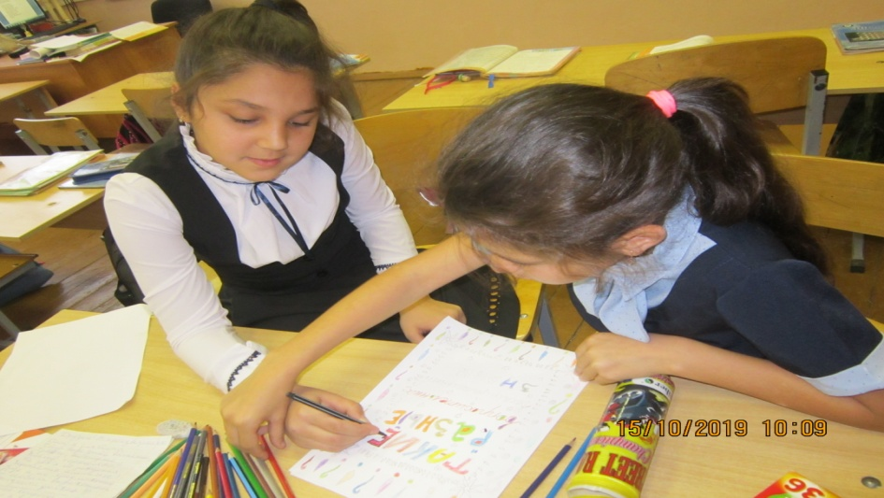

Slide 8
По окончании работы над проектами группы представили получившийся результат.

Slide 9
Каждый учащийся в конце работы над проектом получил «лист самооценки»
ЛИСТ САМООЦЕНКИ
Фамилия, имя _________________________________
Оцените свое участие в работе групп.
Внимательно прочитайте приведенные ниже вопросы и ответьте ДА или НЕТ
ВОПРОС
Справился ли ты со своим заданием?
Легко ли тебе было выполнять задание?
Активно ли ты работал(а) в группе?
Помогал(а) ли участникам группы, когда они нуждались в помощи?
Хочешь ли ты еще работать с этими ребятами в одной группе?

Slide 10
СПАСИБО ЗА ВНИМАНИЕ

